Slide 1
Bigdata Analysis for Management ch09. Data Analysis Process & Data Pre-processing & Data Collection
맹 윤 호
Yunho Maeng
Latest update : 2018-11-06
yunho0130@gmail.com

Slide 2
Intro: 중간 강의평가 질의응답
피드백 및 오해를 풀고자...

Slide 3
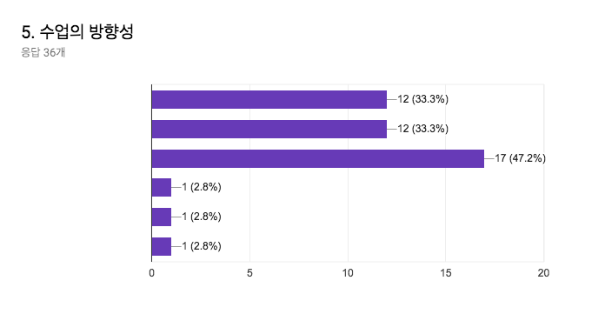
코딩을 하고 싶지않다는 것에 대한 응답. Survey Result
- 3 -
커리큘럼상, 중간고사 이전에는 경영쪽에서도 따라올 수 있는 내용으로 구성.
기말고사 이후에는 데이터 분석가 혹은 개발자를 이해하기 위한 과정이라 생각해볼 것.
경영: 필수라서 들었어요.
진로: 데이터사이언티스트가 뭐죠?
분석: 코딩도 잘하고 싶어요.
기타: 필수지만 분석해보고 싶어요
기타: 필수 아닌데 경영쪽도 알고 싶어요
기타: 둘 다 다뤘으면!

Slide 4
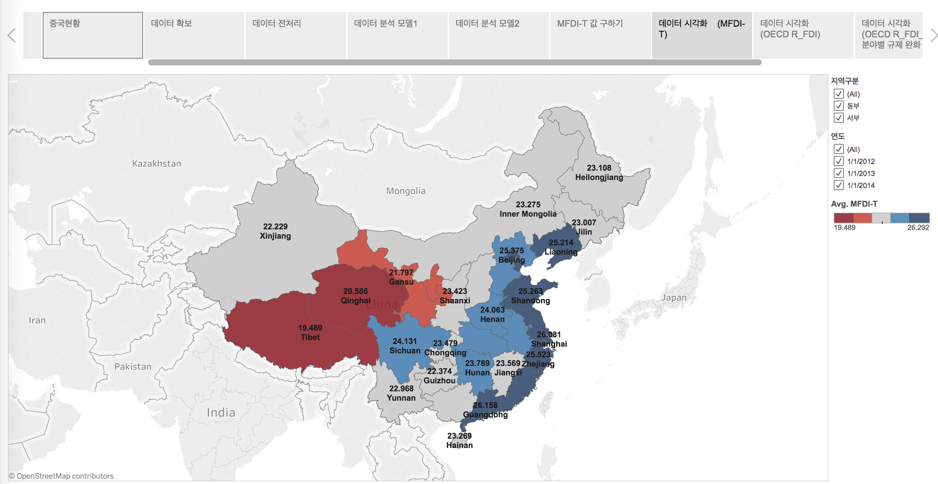
스펙만 쌓는 수업이 아닌가? 스펙 vs 실력
- 4 -
스펙은 특정 사람에게 귀속되는 소속이나 증표 등. 예) 학벌, 상장, 자격증 등
실력은 실질적으로 특정 과업을 실행할 수 있는 능력.
포트폴리오는 자신이 실력이 있음을 객관적으로 단시간 안에 증명할 수 있는 수단이라 생각함.

Slide 5
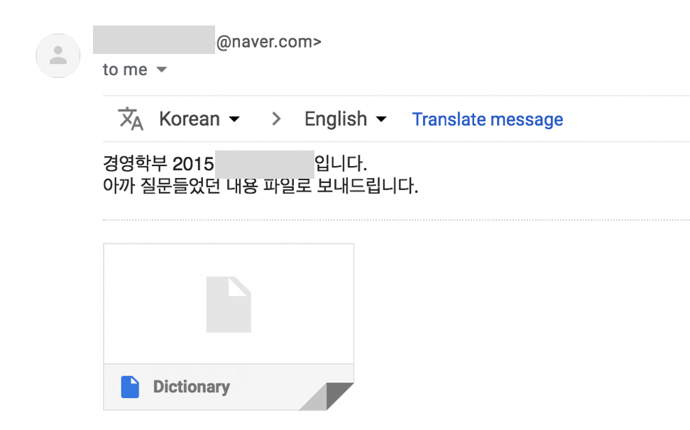
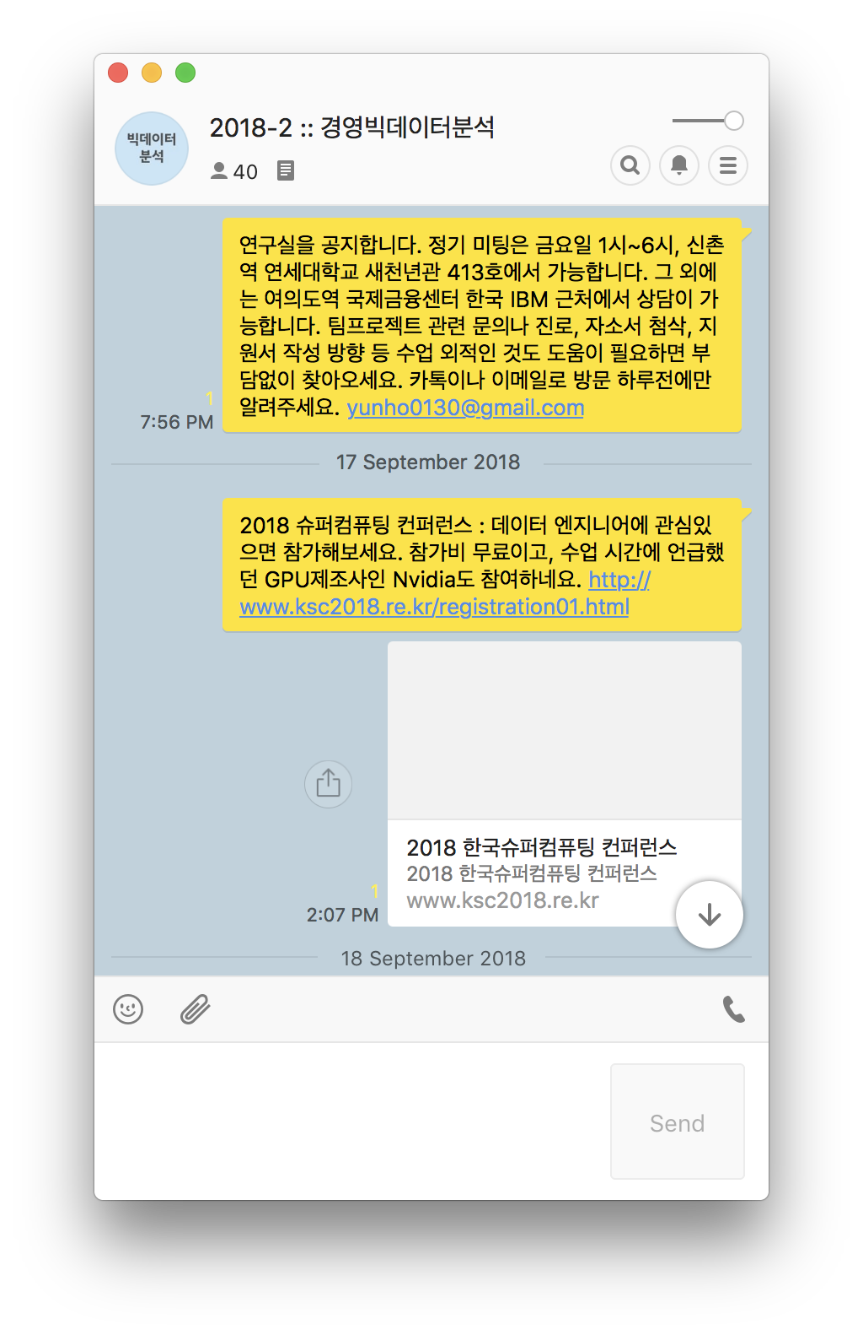
질문 Channels (Reminder)
- 5 -
모든 수업 자료 앞에 개인 이메일 주소 첨부
면대면Face to Face 추가 질문 시간 확보를 위해 연구실 및 직장 여유시간대 공개

Slide 6
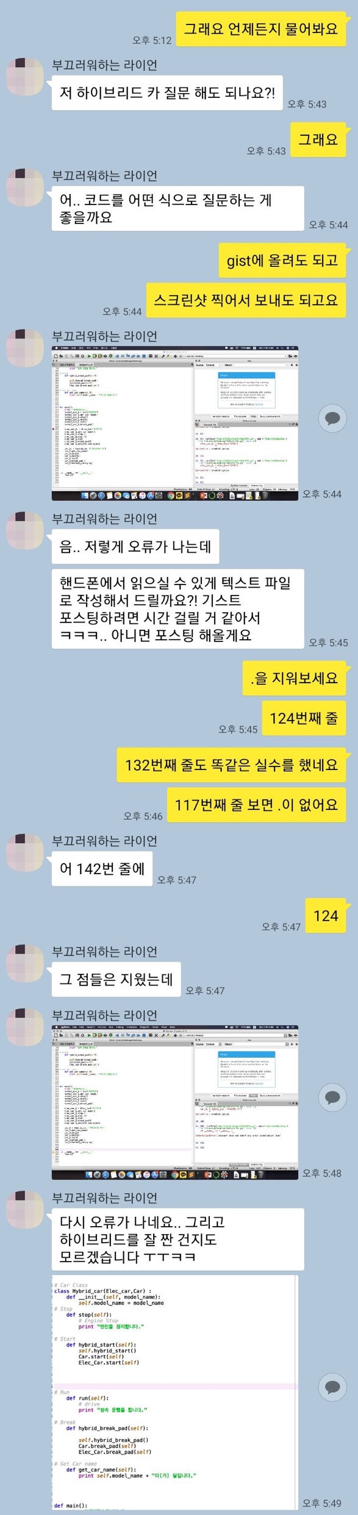
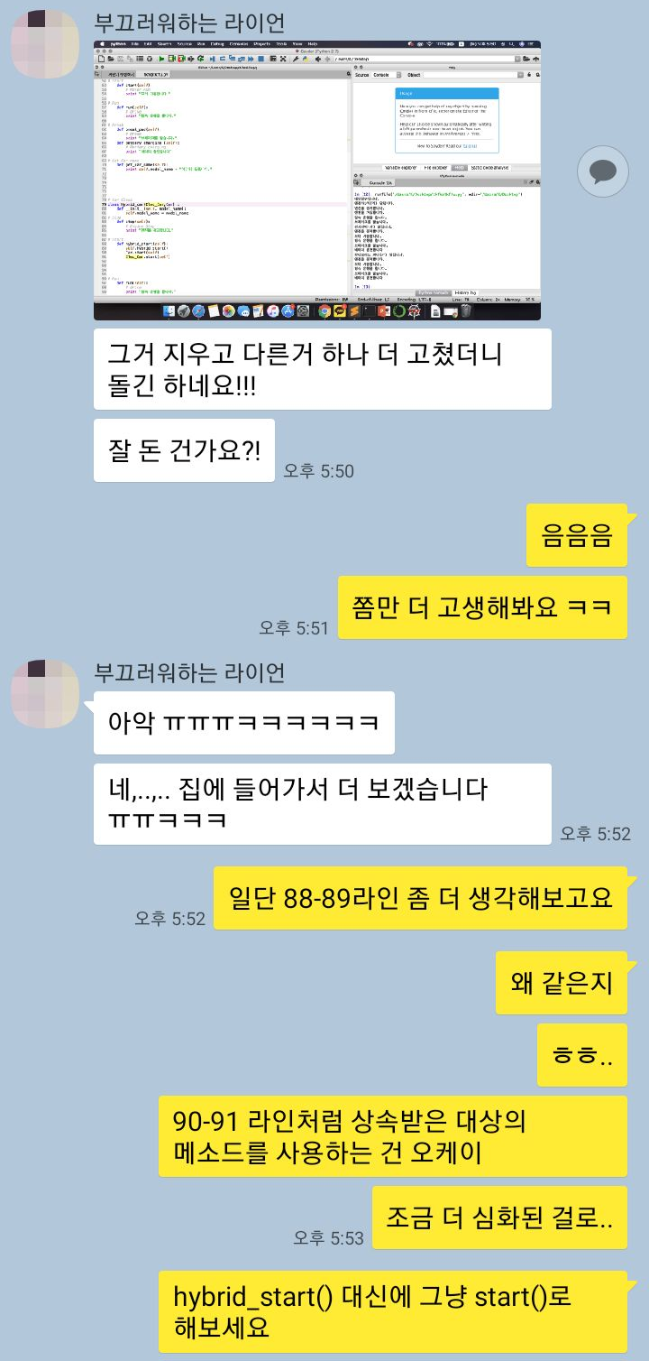
질문 Channels (Reminder)
- 6 -
개인적으로 물어볼 수 있도록 카카오톡 공개

Slide 7
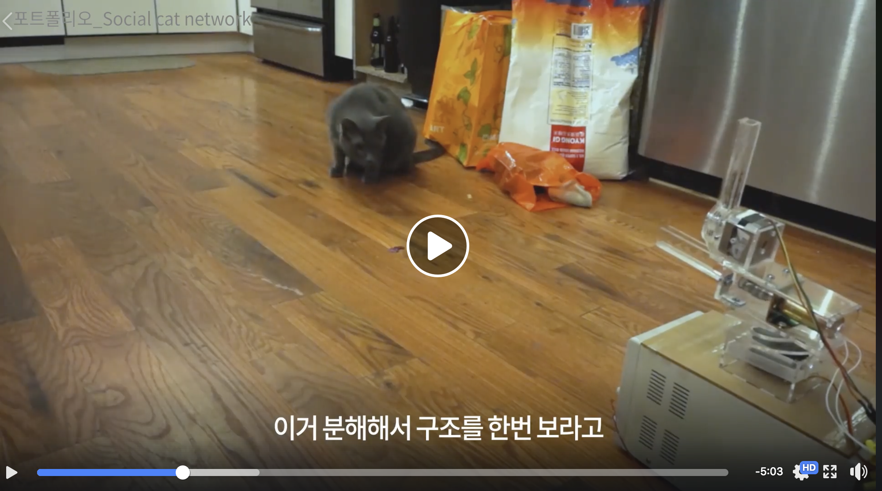
Ex Google Designer 윤일원
- 7 -
손가락 말고 달을 보았으면 함
https://www.facebook.com/tyzapzi/videos/347241425750865/

Slide 8
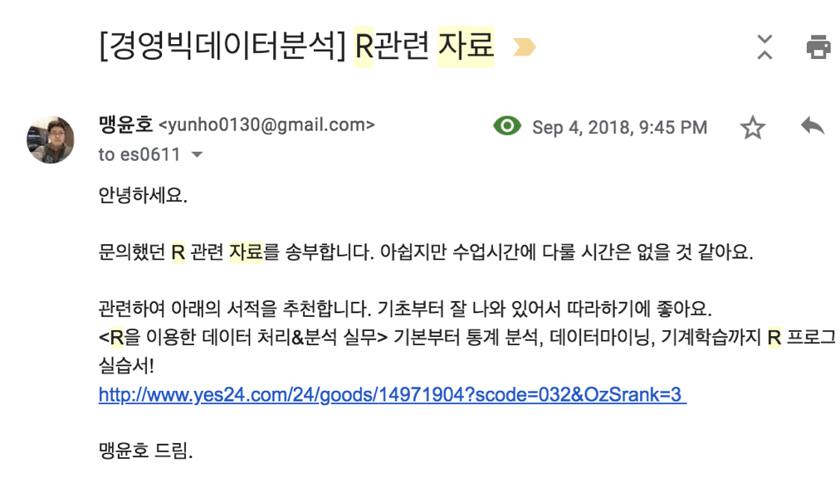
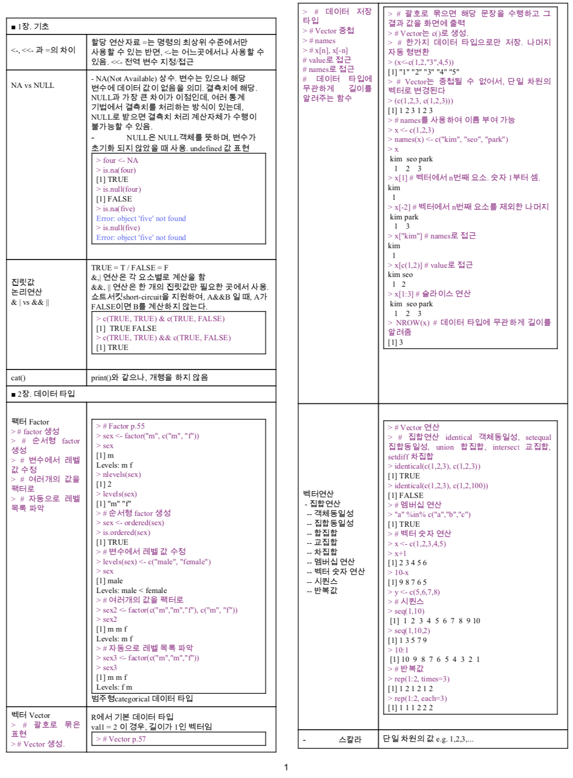
수업과 관련 없더라도 최대한 돕고자 하였음
- 8 -
R에 관심있다고 한 학생에 대한 응답
대학원 진학 및 편입에 관심있던 학생
=> 실제 졸업생을 소개시켜주었음.

Slide 9
수업 난이도와 관련된 질문
- 9 -
내용이 많고 어렵다는 거 이해하고 있음. 때문에, 평가에는 합리적인 수준에서 진행하고자 함. 평가에는 하고자 하는 의지가 있고 충분히 프로젝트에 참가한다면, 공정하게 점수를 받을 것임.
첫 수업시간에도, 중간중간에도 프로젝트를 언급할 때 공지한 바 있음.
모두가 If ~ else만 하다가 한 학기가 끝나는 것 vs 어렵지만 데이터 사이언스에 대한 전반적인 내용

Slide 10
Action Item
- 10 -
수업 종료 30분전부터 질의 응답 시간 확보
마이크 설치가 가능한지 체크
Skip하는 내용의 비중을 늘리고 실습을 천천히 진행하도록 하겠음.

Slide 11
Data Analysis Process

Slide 12
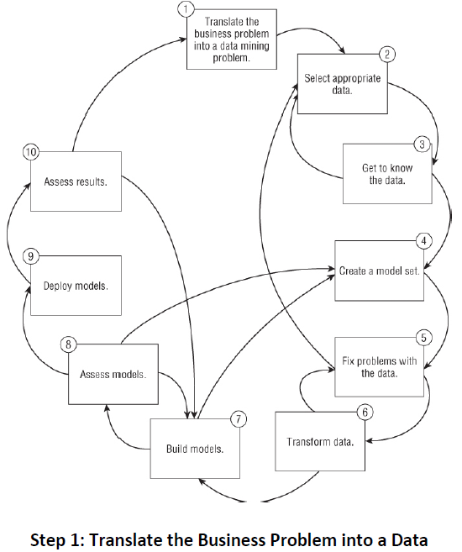
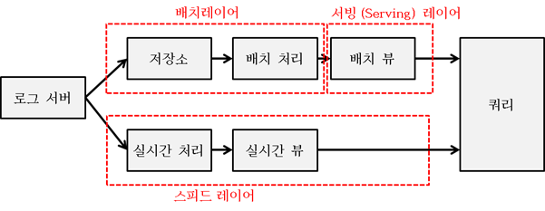
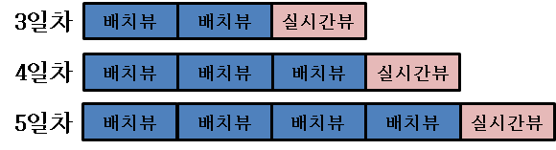
Data Analysis Process
- 12 -
Server에서 누적된 데이터와 실시간으로 발생되는 데이터를 병합하여 처리
Python을 통해 데이터를 수집하고, String 연산, 정규표현식 등을 활용하여 csv 파일로 정제
일반 Desktop에서 다루기 어려운 규모의 Data는 Linux Server를 통해서 Data Handling
Python의 ggplot, Tableau 등으로 데이터 시각화
[1] http://bcho.tistory.com/984 [2] Wiley.Data.Mining.Techniques.3rd.Edition.April.2011

Slide 13
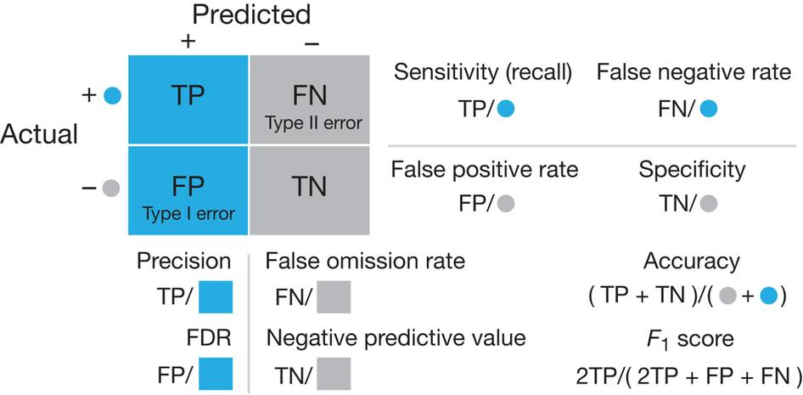
Confusion Matrix & F1-Measure
- 13 -
정상이 99.95%이고 0.05%만 암에 걸린다고 했을 때, 모두를 정상인이라고 판단했을 때 정확도는?
단순히 정확도 만으로는 데이터 분석의 성능을 올바로 측정하기가 어렵다.
데이터 밸런싱을 맞추어야 통계학적으로 설명력Power가 세진다.
예측한 것
precision = | 정밀도. = Positive predictive value 양성예측도. 예측한 p중 맞춘 p P = TP/(TP+FP)
recall = | 재현율=민감도 sensitivity. 실제 p중 맞춘 p R = TP/(TP+FN)
F-measure | 2*P*R/(P+R)
Negative predictive value | 음성예측도. 예측한 n중 맞춘 n NPV = TN / (FN+TN)
specificity | 특이도. 실제n중 맞춘 n S = TN / (FP+TN)
error rate | 오분류율. 모든 경우의 수 중에 틀린 것 E = (FP+FN) / ALL ALL = TP+FP+TN+FN
accuracy rate = | 정분류율 = 정확도. 모든 경우의 수 중에 맞은 것 A = (TP+TN) / ALL
type I error | p라고 예측했는데 실제는 n인 것. 예측이 잘못된 것.
type II error | n이라고 예측했는데 실제는 p인 것. 예측했어야 하는 것
여기서 p가 타겟
잘맞춘것
실제
잘맞춘것
Data Sampling
- 소수집단에 대한 Oversampling
- 다수집단에 대한 Undersampling
- Cost함수사용. e.g. Y가 소수집단일시, Y를 맞추면 +10점 틀리면 –10점. N을 맞추면 +1점, 틀리면 –1점
[1] Nature, 2016, https://goo.gl/mGK4W2 [2] 통계분석생존지침서 https://goo.gl/dsPIWk

Slide 14
K-fold Test 와 Overfitting 과적합
- 14 -
Training / Test set / Validation set 을 나누어, 훈련, 테스트, 검증의 과정을 K회 진행하여 성능을 도출[1]
Sample 분화: Training Set 모델 만들 때 사용 / Validating Set 모델 조정하기 위해 사용 Test Set 모델의 최종 평가 위해 사용[2]
충분한 교차검증을 거치지 않을경우, 훈련 데이터에만 최적화 되는 과적합Overfitting이 일어남
[1] Chingwa Univ http://www.cs.nthu.edu.tw/~shwu/courses/ml/labs/08_CV_Ensembling/08_CV_Ensembling.html
[2] Penn Univ https://quantdev.ssri.psu.edu/tutorials/cross-validation-tutorial

Slide 15
K-fold Test 와 Overfitting 과적합
- 15 -
Training / Test set / Validation set 을 나누어, 훈련, 테스트, 검증의 과정을 K회 진행하여 성능을 도출[1]
Sample 분화: Training Set 모델 만들 때 사용 / Validating Set 모델 조정하기 위해 사용 Test Set 모델의 최종 평가 위해 사용[2]
충분한 교차검증을 거치지 않을경우, 훈련 데이터에만 최적화 되는 과적합Overfitting이 일어남
[1] Chingwa Univ http://www.cs.nthu.edu.tw/~shwu/courses/ml/labs/08_CV_Ensembling/08_CV_Ensembling.html
[2] Penn Univ https://quantdev.ssri.psu.edu/tutorials/cross-validation-tutorial

Slide 16
K-fold Test 와 Overfitting 과적합
- 16 -
Training / Test set / Validation set 을 나누어, 훈련, 테스트, 검증의 과정을 K회 진행하여 성능을 도출
충분한 K-fold 테스트를 거치지 않은 모델의 경우, 훈련 데이터에 너무 최적화 되는 Overfitting(과적합) 현상이 일어남[3]
[1] Chingwa Univ http://www.cs.nthu.edu.tw/~shwu/courses/ml/labs/08_CV_Ensembling/08_CV_Ensembling.html
[2] Penn Univ https://quantdev.ssri.psu.edu/tutorials/cross-validation-tutorial
[3] Sigmoidal ML c https://sigmoidal.io/

Slide 17
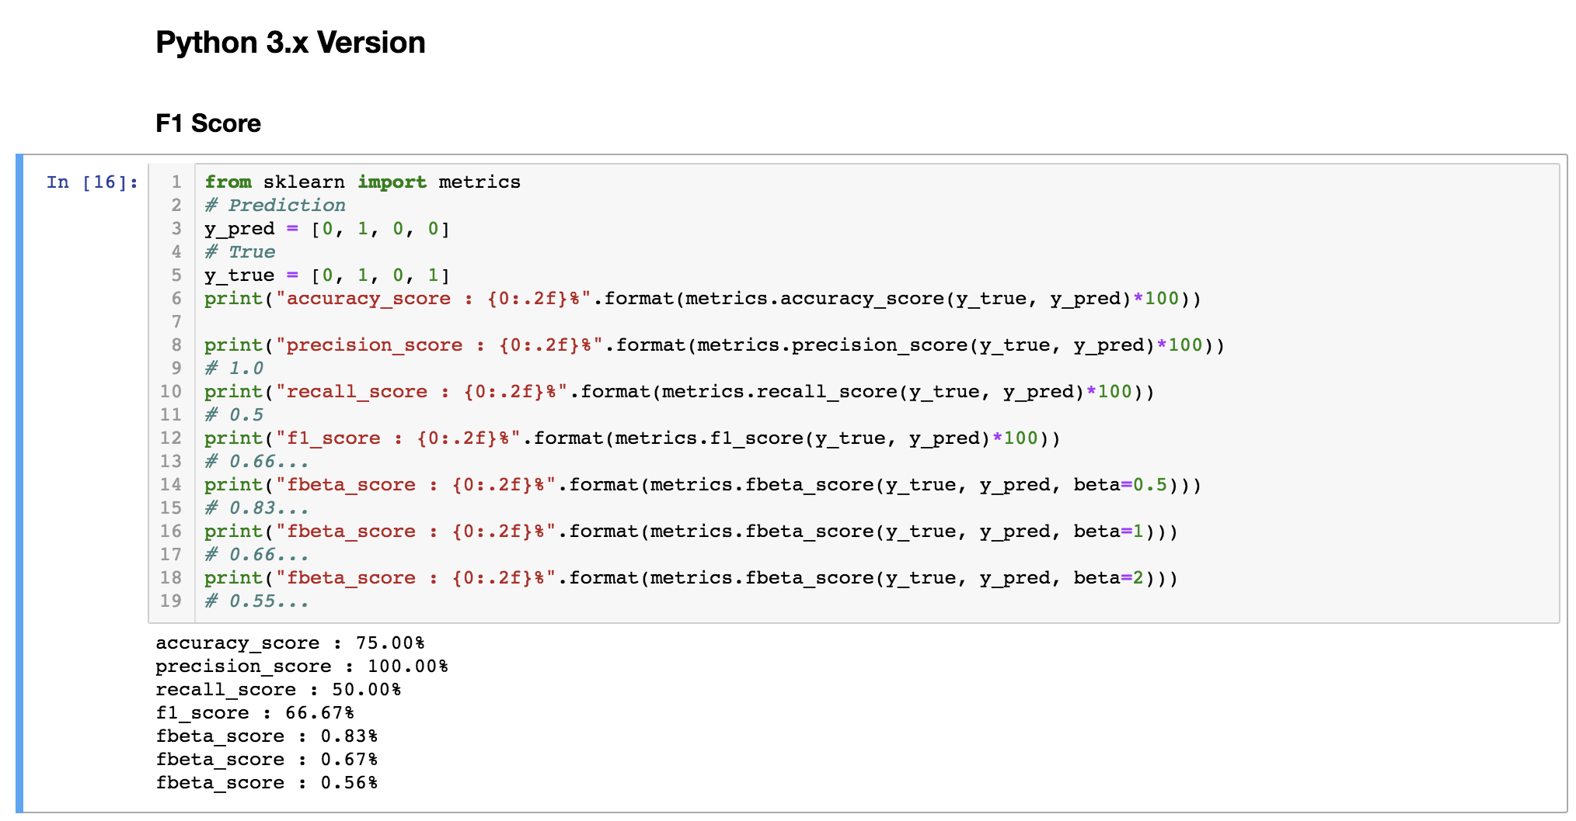
F1-Measure Code
- 17 -
sklearn이라는 Package를 사용하여 쉽게 구할 수 있음. (f1_score_sklearn.ipynb 참조)
https://scikit-learn.org/stable/modules/model_evaluation.html#precision-recall-f-measure-metrics

Slide 18
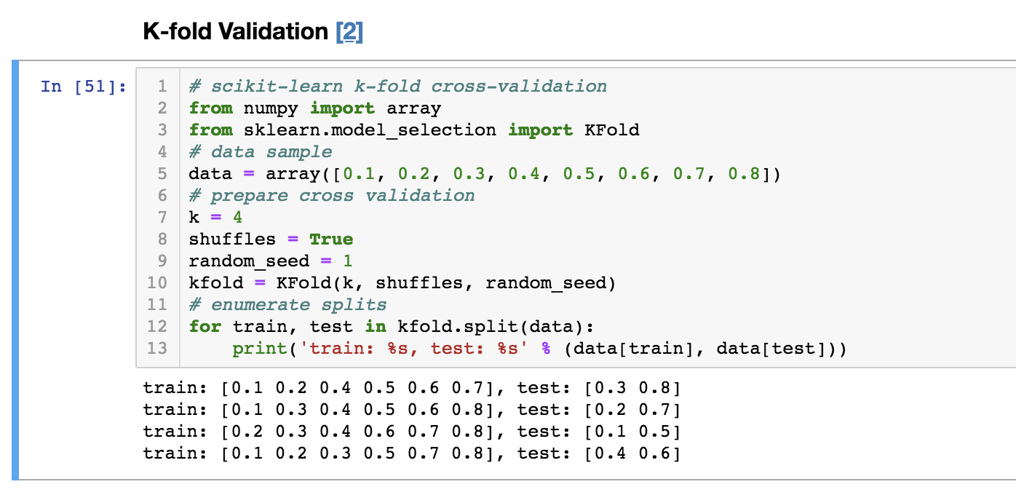
K-fold Test Code
- 18 -
sklearn이라는 Package를 사용하여 쉽게 구할 수 있음. (f1_score_sklearn.ipynb 참조)
K로 나누어 떨어지지 않는 경우, 각 Fold의 사이즈가 달라질 수 있음에 주의
https://machinelearningmastery.com/k-fold-cross-validation/

Slide 19
Data Pre-processing & Data Collection

Slide 20
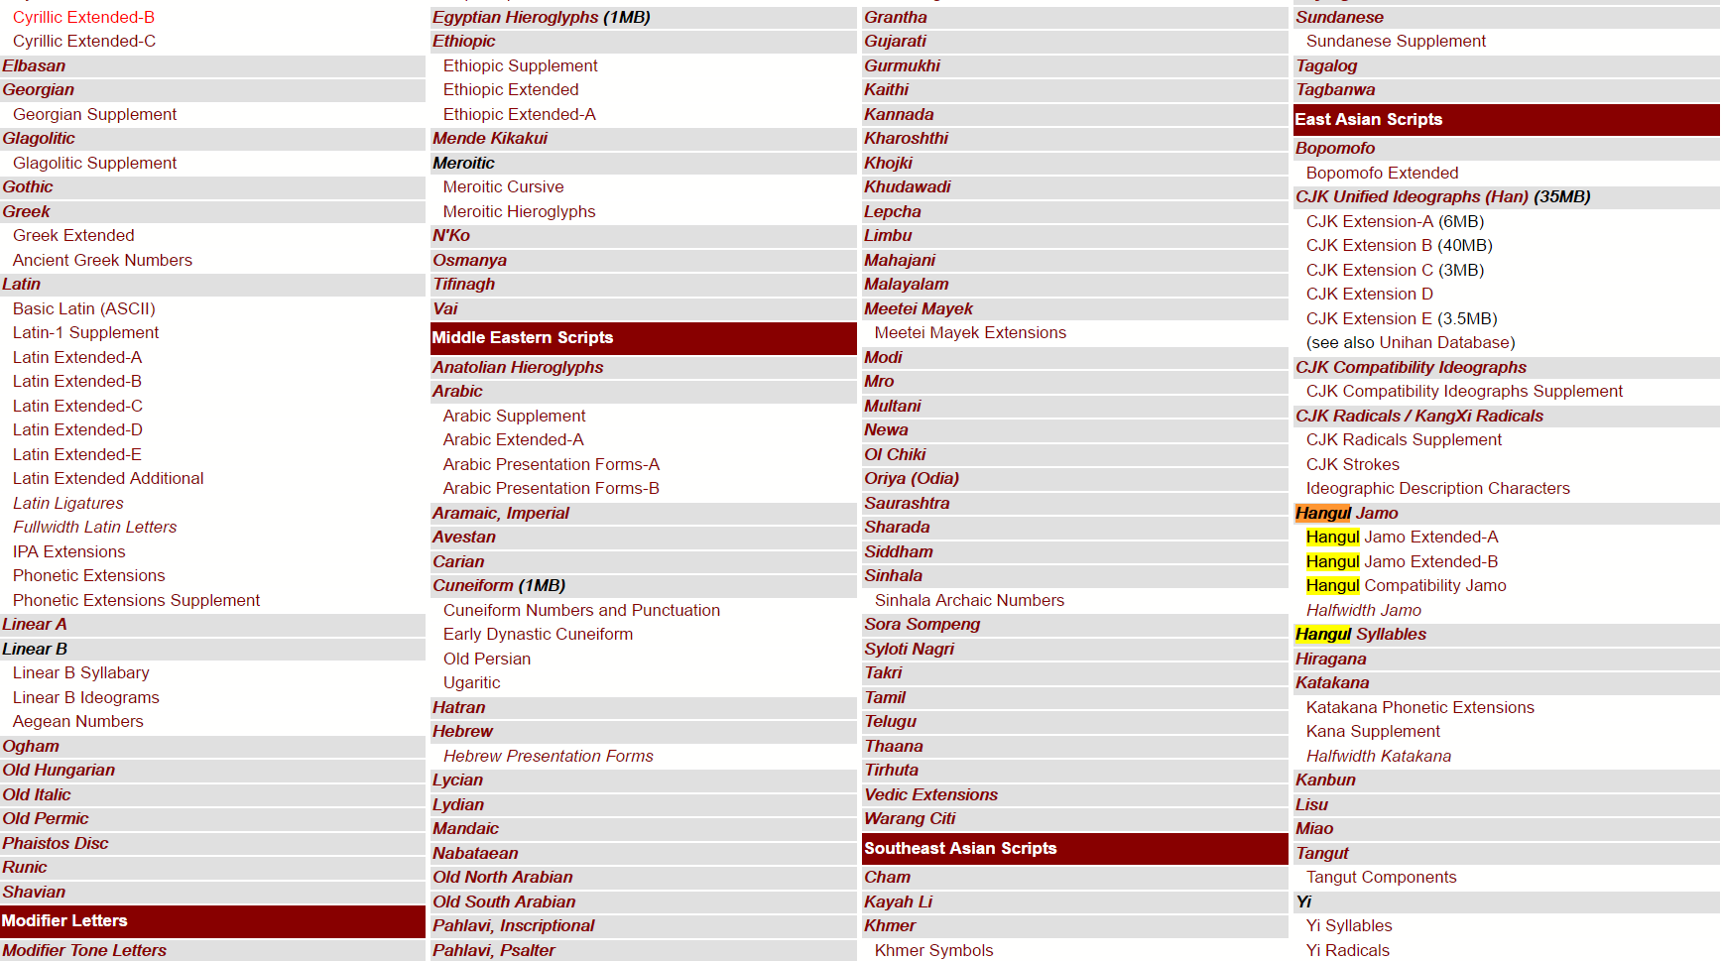
Regular Expression
- 20 -
유니코드는 대부분의 언어 및 수학 기호 등을 지원하기 위해 고안된 문자 코드
유니코드 공식 Chart http://www.unicode.org/charts/

Slide 21
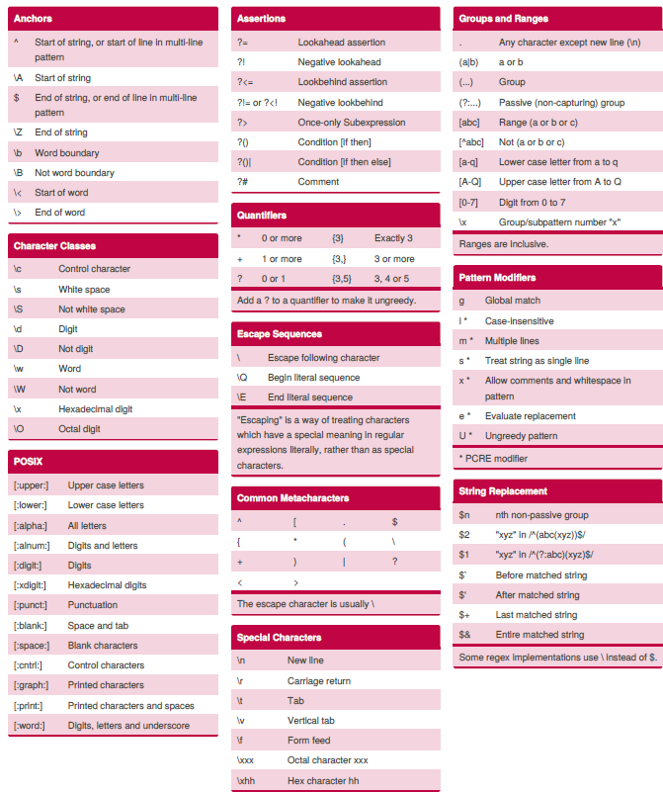
Regular Expression
- 21 -
정규표현식(Regular Expression) Cheat sheet
한글 처리의 경우 별도의 정규 표현식이 필요함
[1] https://www.cheatography.com/davechild/cheat-sheets/regular-expressions/

Slide 22
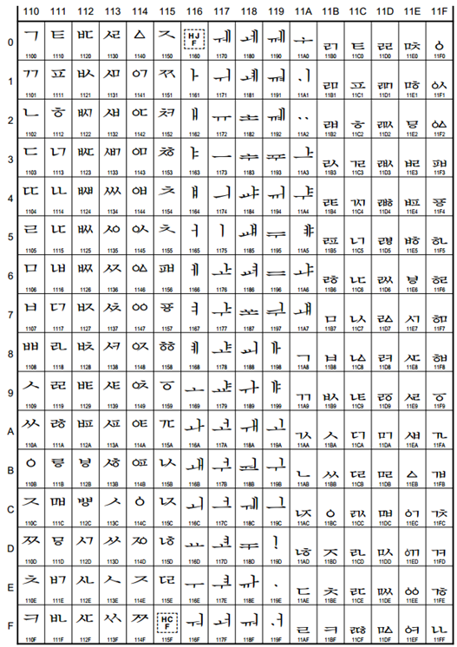
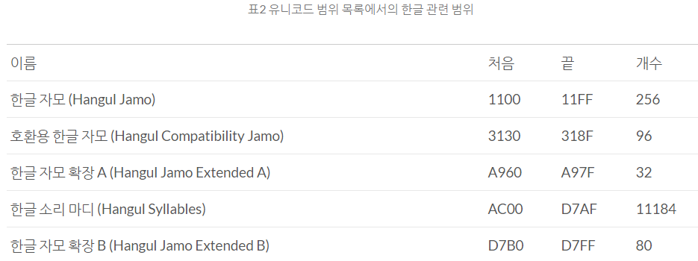
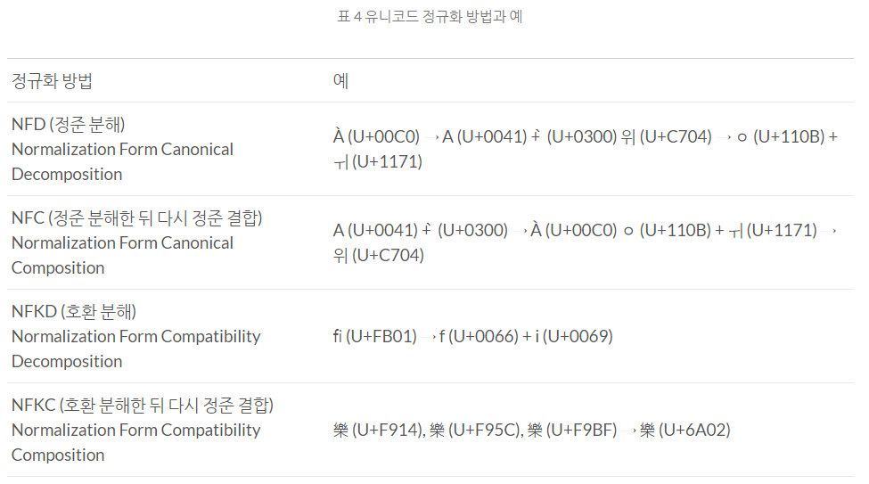
Regular Expression
- 22 -
정규표현식을 활용하여 한글 자모의 처음과 끝을 지정해주면 한글만 간추릴 수 있다.
더 읽어보기
한글 인코딩의 이해 2편: http://d2.naver.com/helloworld/19187
Python 유니코드 이해 https://goo.gl/Fc7FcK

Slide 23
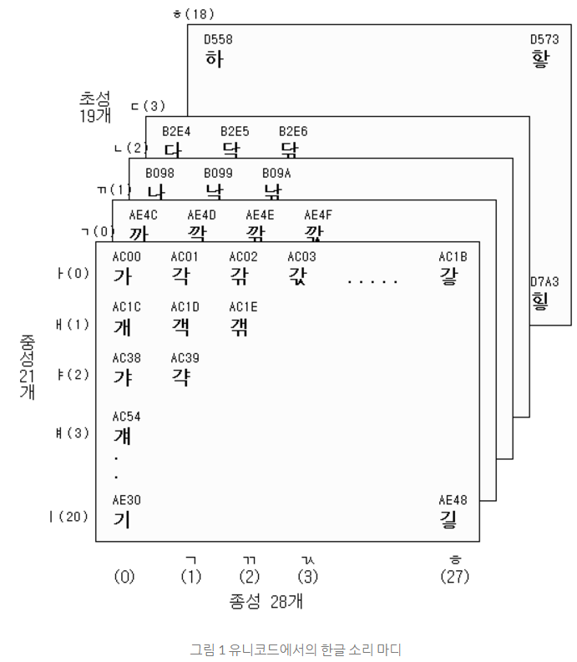
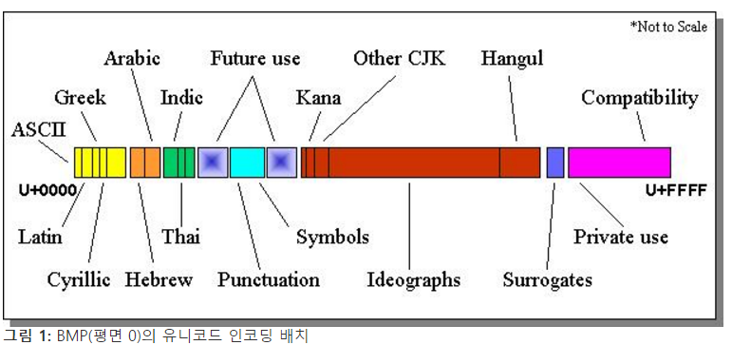
Regular Expression
- 23 -
정규표현식(Regular Expression)을 통해 문자열을 처리할 수 있다.
정규 표현식(Regular Expressions)은 복잡한 문자열을 처리할 때 사용하는 기법으로, 파이썬만의 고유 문법이 아니라 문자열을 처리하는 모든 곳에서 사용된다. 정규 표현식을 배우는 것은 파이썬을 배우는 것과는 또 다른 영역의 과제이다. [1]
[3]
[2]
[1] https://wikidocs.net/1642
[2] https://msdn.microsoft.com/ko-kr/goglobal/bb688113.aspx [3] http://d2.naver.com/helloworld/76650

Slide 24
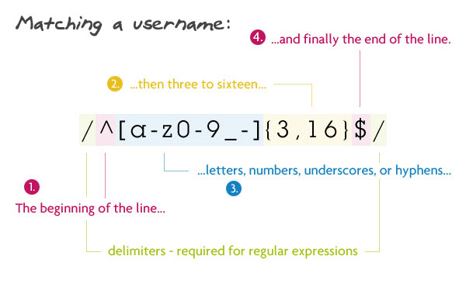
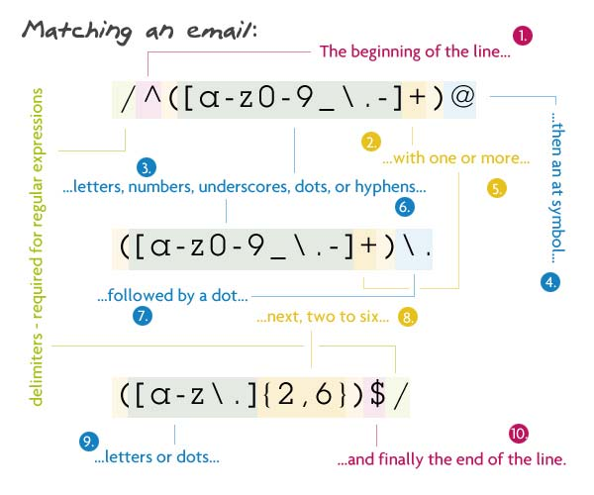
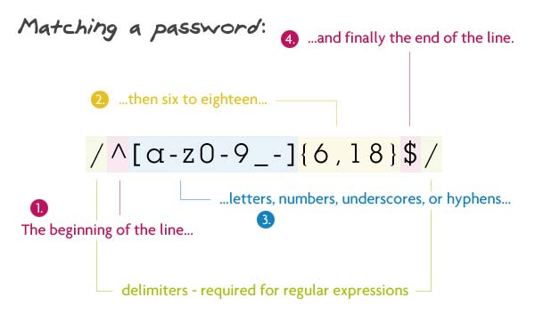
Regular Expression
- 24 -
정규표현식(Regular Expression) Cheat sheet
많이 사용하는 정규표현식 예시
/^([a-z0-9_\.-]+)@([\da-z\.-]+)\.([a-z\.]{2,6})$/
[1] https://blog.outsider.ne.kr/360

Slide 25
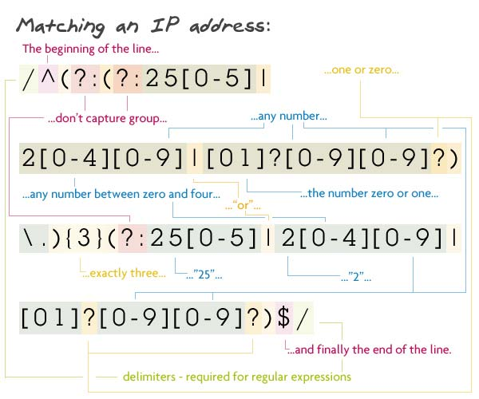
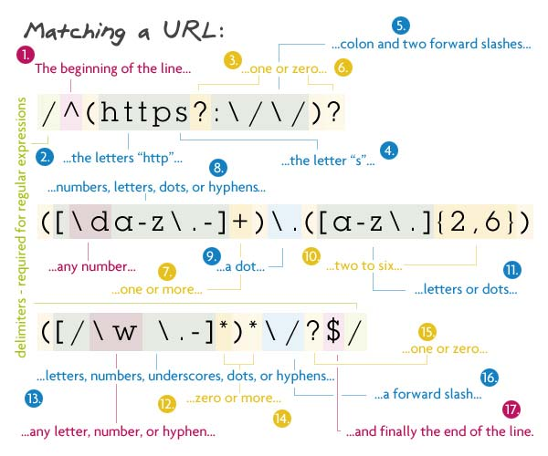
Regular Expression
- 25 -
정규표현식(Regular Expression) Cheat sheet
많이 사용하는 정규표현식 예시
/^(https?:\/\/)?([\da-z\.-]+)\.([a-z\.]{2,6})([\/\w_\.-]*)*\/?$/
/^(?:(?:25[0-5]|2[0-4][0-9]|[01]?[0-9][0-9]?)\.){3}(?:25[0-5]|2[0-4][0-9]|[01]?[0-9][0-9]?)$/
[1] https://blog.outsider.ne.kr/360

Slide 26
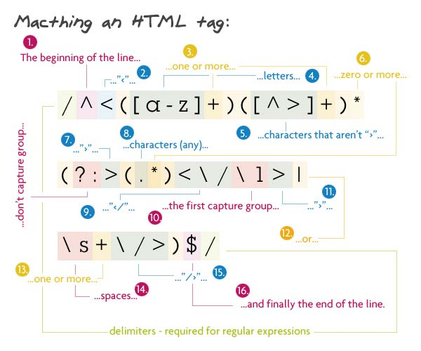
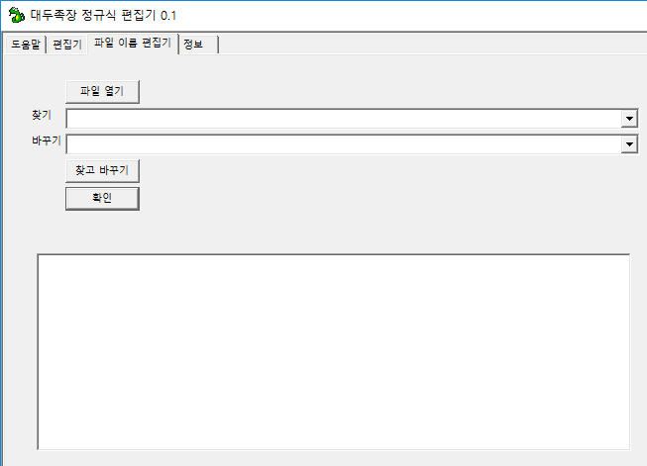
Regular Expression
- 26 -
정규표현식(Regular Expression) Cheat sheet
많이 사용하는 정규표현식 예시
정규표현식을 활용한 파일명 관리 프로그램
/^<([a-z]+)([^<]+)*(?:>(.*)<\/\1>|\s+\/>)$/
참고자료 > regular_expression_editor.zip
[1] https://blog.outsider.ne.kr/360

Slide 27
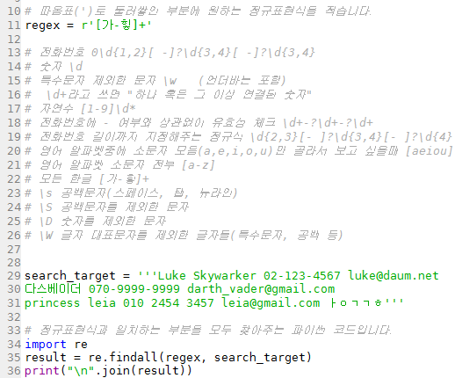
Regular Expression
- 27 -
Ch08>code > regex.py
정규표현식을 사용한 python 코드 예제
UTF-8과의 인코딩 문제 등으로 안 될 경우에는, ^[\u3131-\u318E\uAC00-\uD7A3]*$
[1] https://www.cheatography.com/davechild/cheat-sheets/regular-expressions/

Slide 28
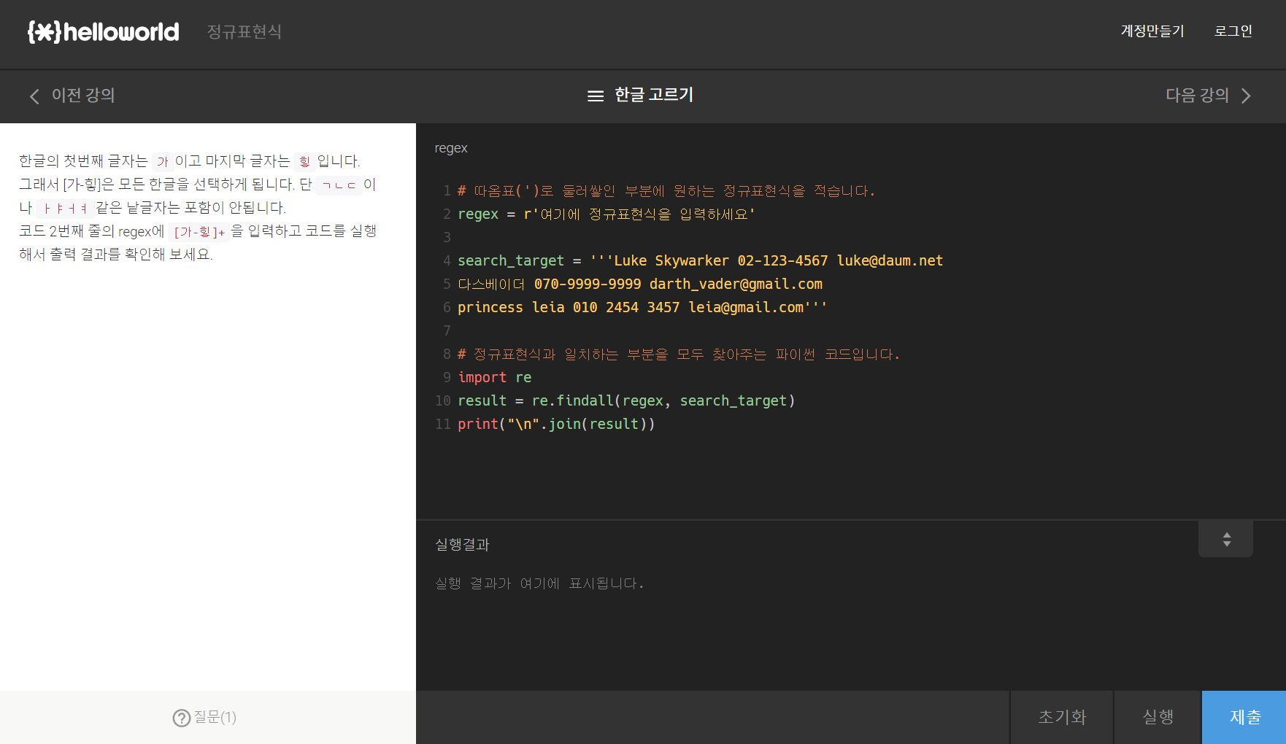
Regular Expression
- 28 -
정규표현식(Regular Expression) 연습하기 https://programmers.co.kr/learn/courses/11

Slide 29
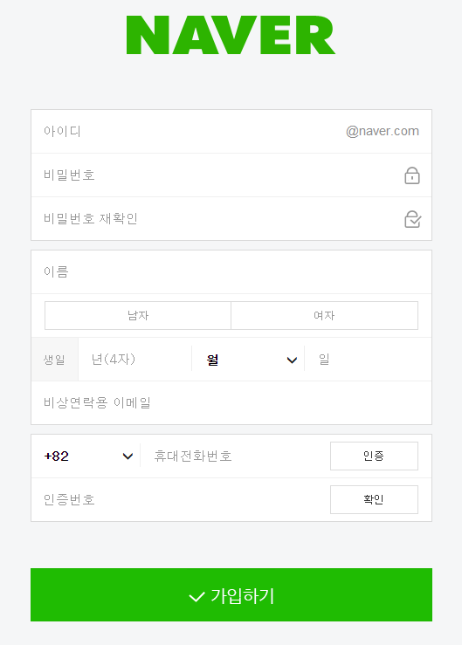
File I/O & Regular Expression
- 29 -
회원 가입 유효성 체크 하기
회원가입시, 아이디와 비밀번호, 이메일 주소의 유효성을 체크하고 유효하지 않을 경우 재입력을 요구하는 프로그램을 작성하시오
[1] https://ko.wikipedia.org/wiki/%EC%A3%BC%EB%AF%BC%EB%93%B1%EB%A1%9D%EB%B2%88%ED%98%B8

Slide 30
File I/O & Regular Expression
- 30 -
people.csv 파일을 읽고 주민등록번호 앞자리를 통해 성별과 외국인/내국인을 구분하여 기입하는 [성별], [국적] 필드를 추가하시오. 또한 생년월일을 통해 만 나이를 계산하여 [나이] 필드를 추가하시오
참고1. CSV파일은 쉼표로 분리 구분된 파일이다.
참고2. 주민등록번호 뒷 첫째자리 규칙 [1]
9 : 1800 ~ 1899년에 태어난 남성
0 : 1800 ~ 1899년에 태어난 여성
1 : 1900 ~ 1999년에 태어난 남성
2 : 1900 ~ 1999년에 태어난 여성
3 : 2000 ~ 2099년에 태어난 남성
4 : 2000 ~ 2099년에 태어난 여성
5 : 1900 ~ 1999년에 태어난 외국인 남성
6 : 1900 ~ 1999년에 태어난 외국인 여성
7 : 2000 ~ 2099년에 태어난 외국인 남성
8 : 2000 ~ 2099년에 태어난 외국인 여성
개인정보 보호법의 시행으로 주민등록번호 뒷자리의 경우 첫째 자리를 제외하고 수집이 불가능하게 되었다. 정규표현식을 활용하여 주민등록번호 뒷자리를 비식별화 하시오.
[1] https://ko.wikipedia.org/wiki/%EC%A3%BC%EB%AF%BC%EB%93%B1%EB%A1%9D%EB%B2%88%ED%98%B8

Slide 31
Data Collection

Slide 32
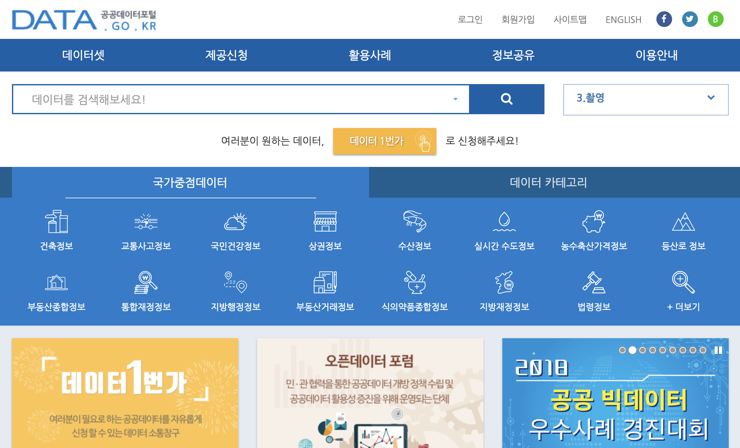
정부 3.0 공공데이터 포털
- 32 -
Raw 데이터가 많아서 손이 많이 가고 유의미한 데이터가 없을 수도 있으나, 통계청과 더불어 정부 출처 자료를 구할 수 있는 곳.
https://www.data.go.kr/

Slide 33
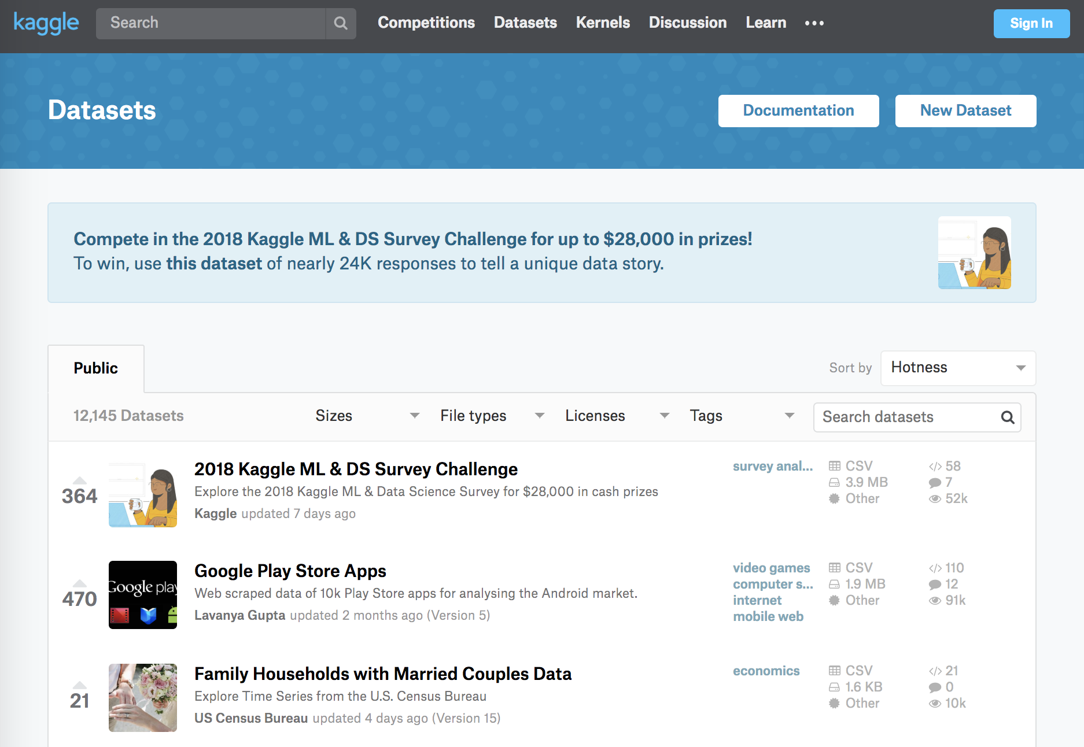
Kaggle
- 33 -
최근 가장 이슈가 되는 데이터들을 살펴볼 수 있음..
https://www.kaggle.com/datasets

Slide 34
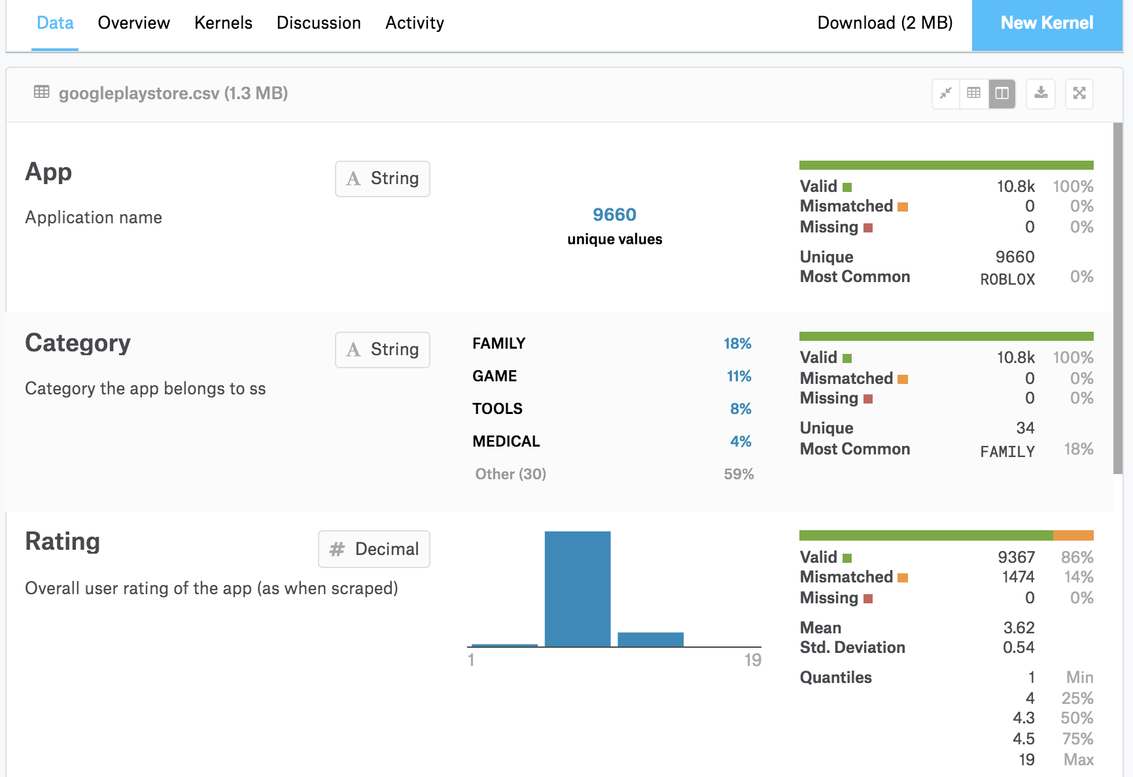
Kaggle
- 34 -
기본적인 기술 통계량을 확인한 뒤, 본격적으로 분석해볼지 결정할 수 있음
https://www.kaggle.com/datasets

Slide 35
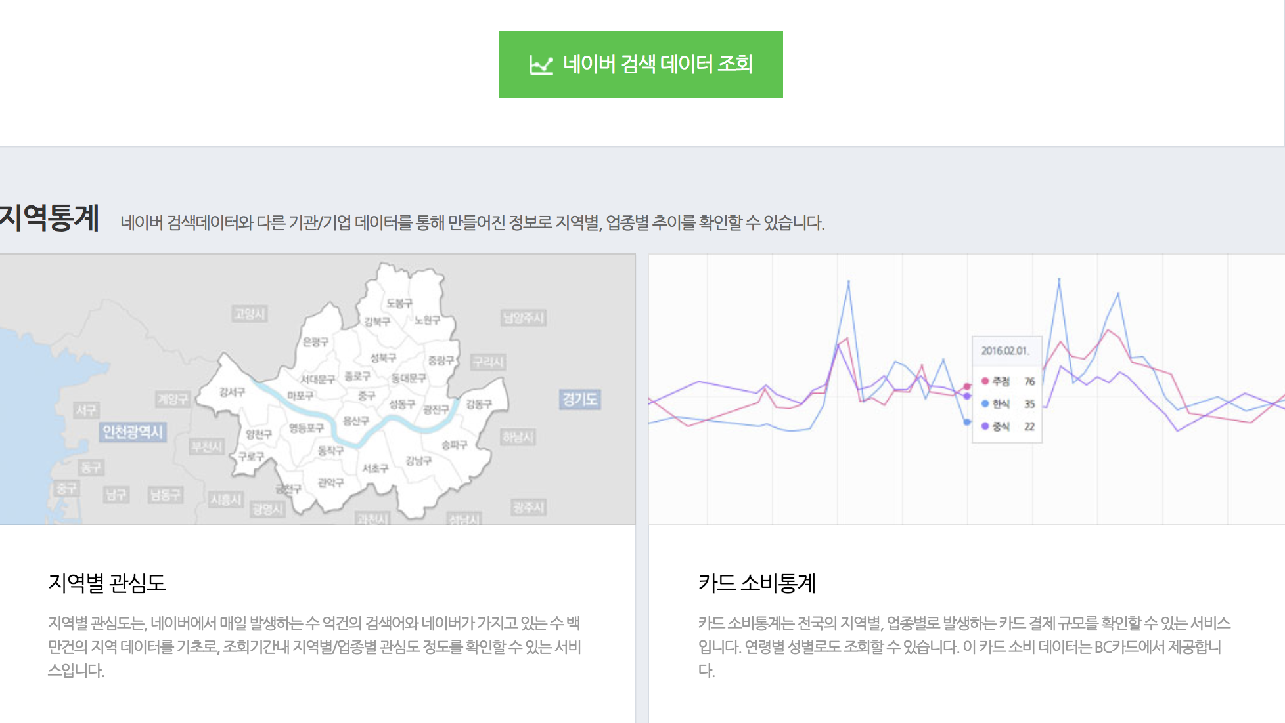
네이버 데이터 랩
- 35 -
쇼핑 & 검색 키워드 정보를 찾아볼 수 있음.
https://datalab.naver.com/

Slide 36
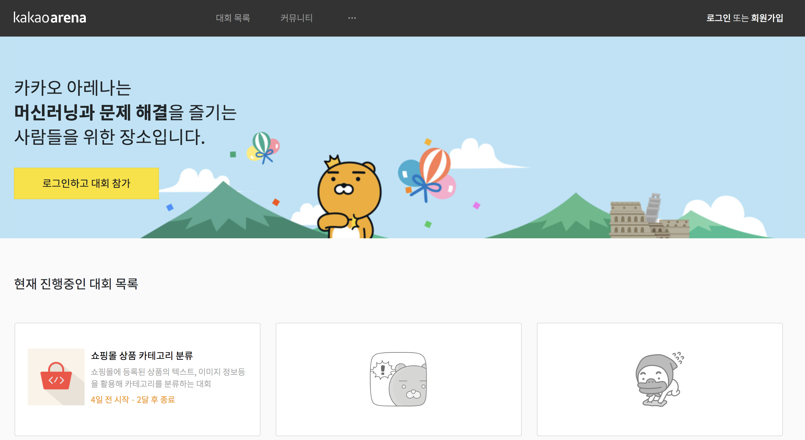
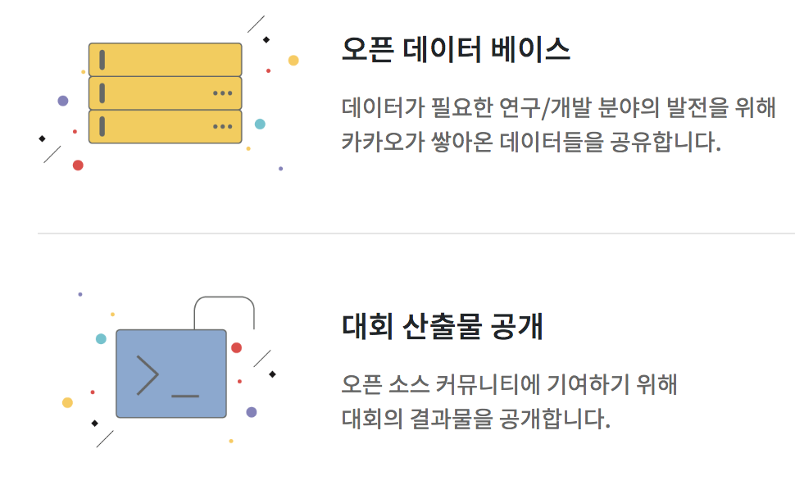
카카오 아레나 Machine Learning & Problem Solving
- 36 -
공개된 데이터와 결과물을 살펴볼 수 있음.
https://arena.kakao.com/

Slide 37
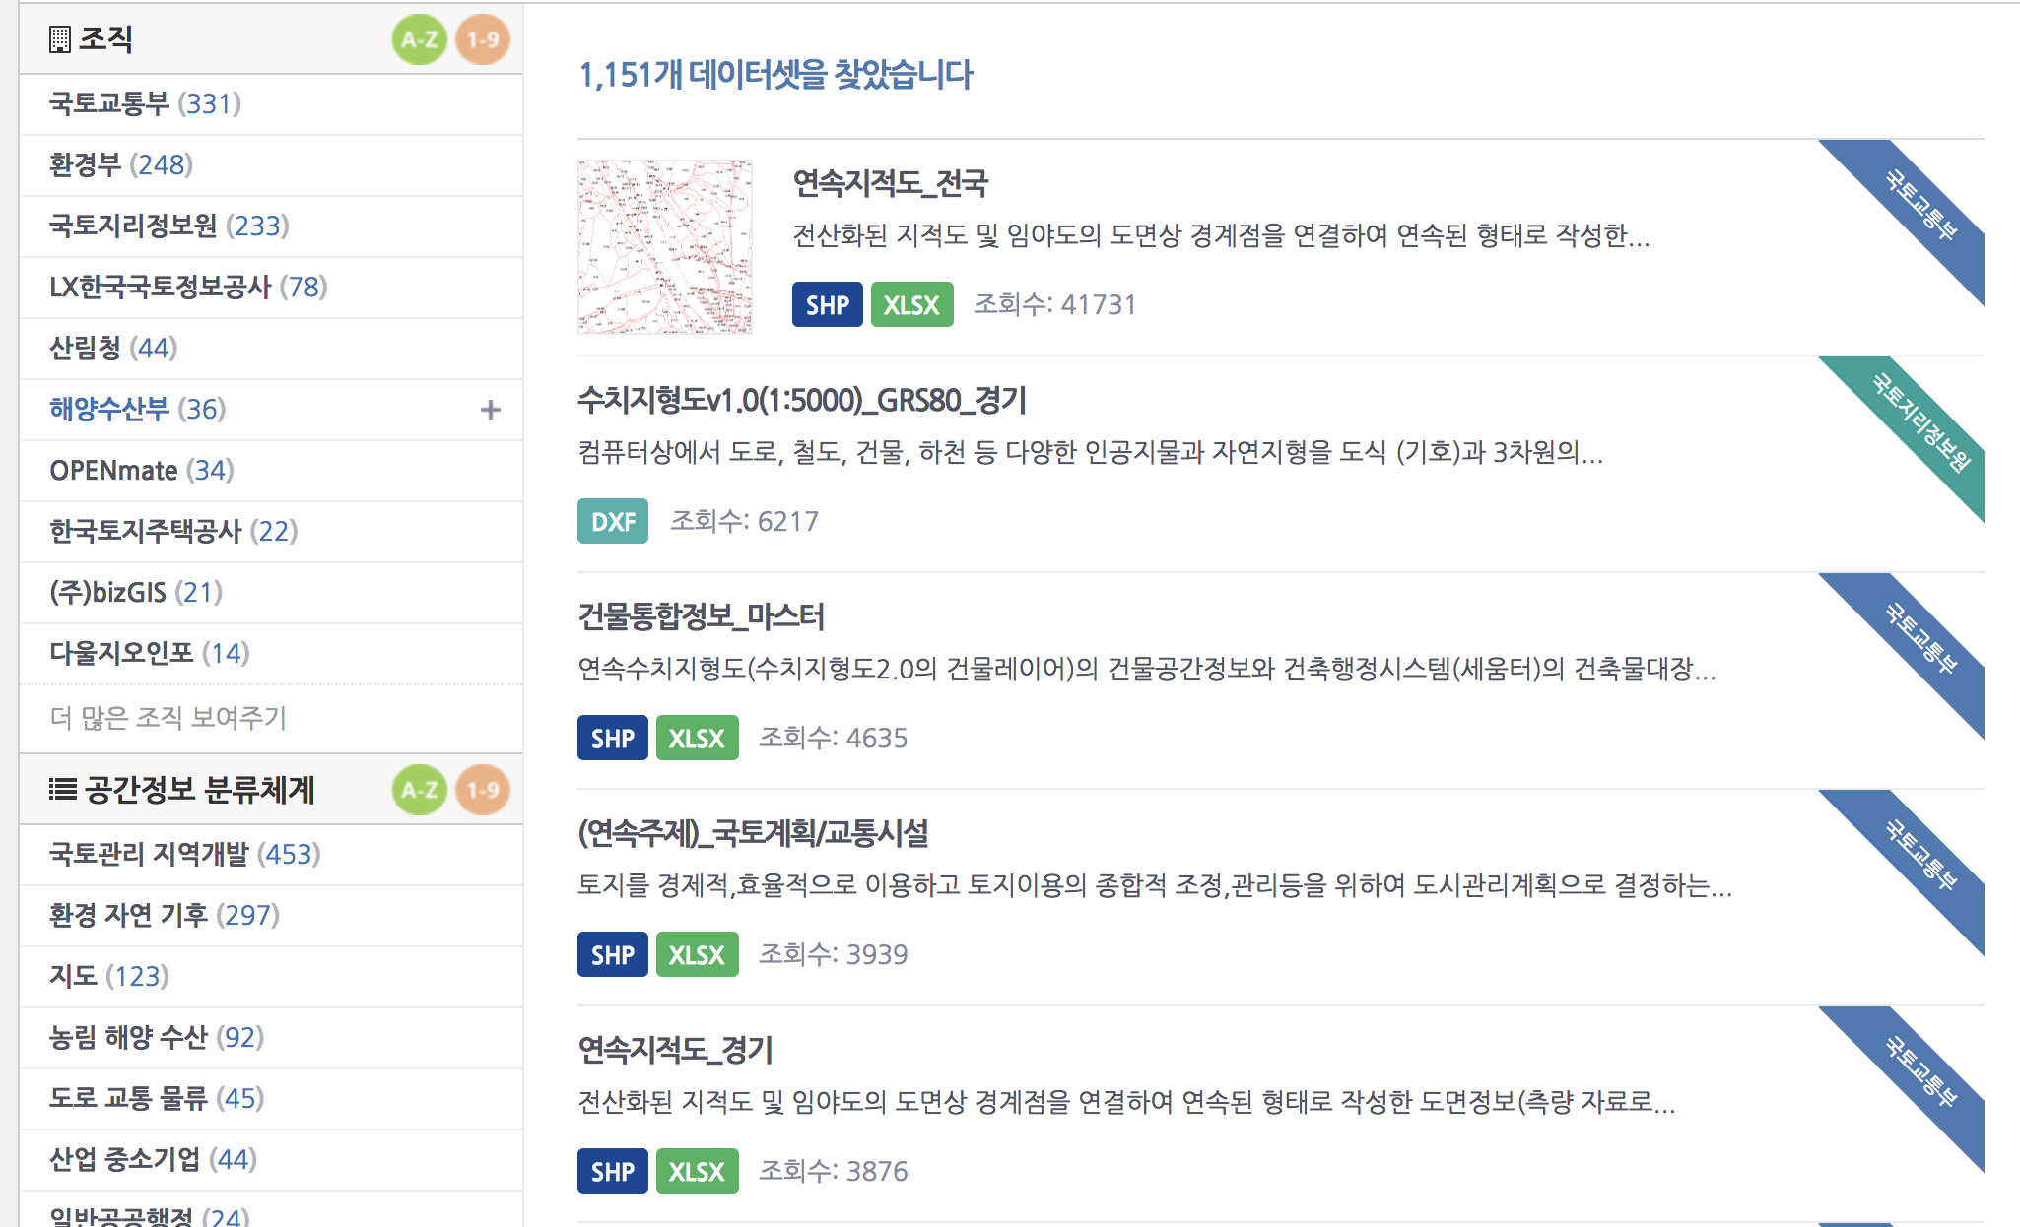
국가공간정보포털
- 37 -
http://data.nsdi.go.kr/dataset

Slide 38
‘헬로 데이터 과학’ 데이터셋 정리
- 38 -
일반 데이터셋
Google Public Data Explorer: 다양한 지역별/분야별 통계 자료를 시각화로 제공. 데이터원을 통해 원본 데이터 다운로드도 가능
Statista : 분야별 통계자료. 무료계정으로 상당히 많은 자료 이용
The Data and Story Library 교육용 데이터셋. 주제 / 통계기법별 데이터 제공
Journal of Statistics Education Data Archive 통계 교육용 데이터
https://tuvalabs.com/datasets/ 교육용 데이터 확산을 이념으로 하는 스타트업에서 공개한 데이터셋. 각 데이터마다 적절한 시각화도
List of Dataset Collections
분야별 데이터셋
WorldBank Data Catalog: 국가별 개발상황 등을 포함하는 종합 통계 제공
World Trade Organization DataSet
Sports Dataset Archive
FiveThirtyEight의 데이터 통계학자/데이터과학자인 Nate Silver의 분석 데이터 및 스크립트가 공개
김진영(2016), 한빛미디어, 헬로 데이터 과학, http://www.yes24.com/24/Goods/24349374?Acode=101

Slide 39
‘헬로 데이터 과학’ 데이터셋 정리
- 39 -
국내 데이터셋
빅데이터 전략센터
서울시 열린 데이터광장
공공데이터 포탈
K-Stat 무역통계
수출입 무역통계 (관세청)
빅데이터 / API
AWS Public Data Sets
Publib Datasets in Github
Microsoft Azure Data Marketplace(free)
김진영(2016), 한빛미디어, 헬로 데이터 과학, http://www.yes24.com/24/Goods/24349374?Acode=101

Slide 40
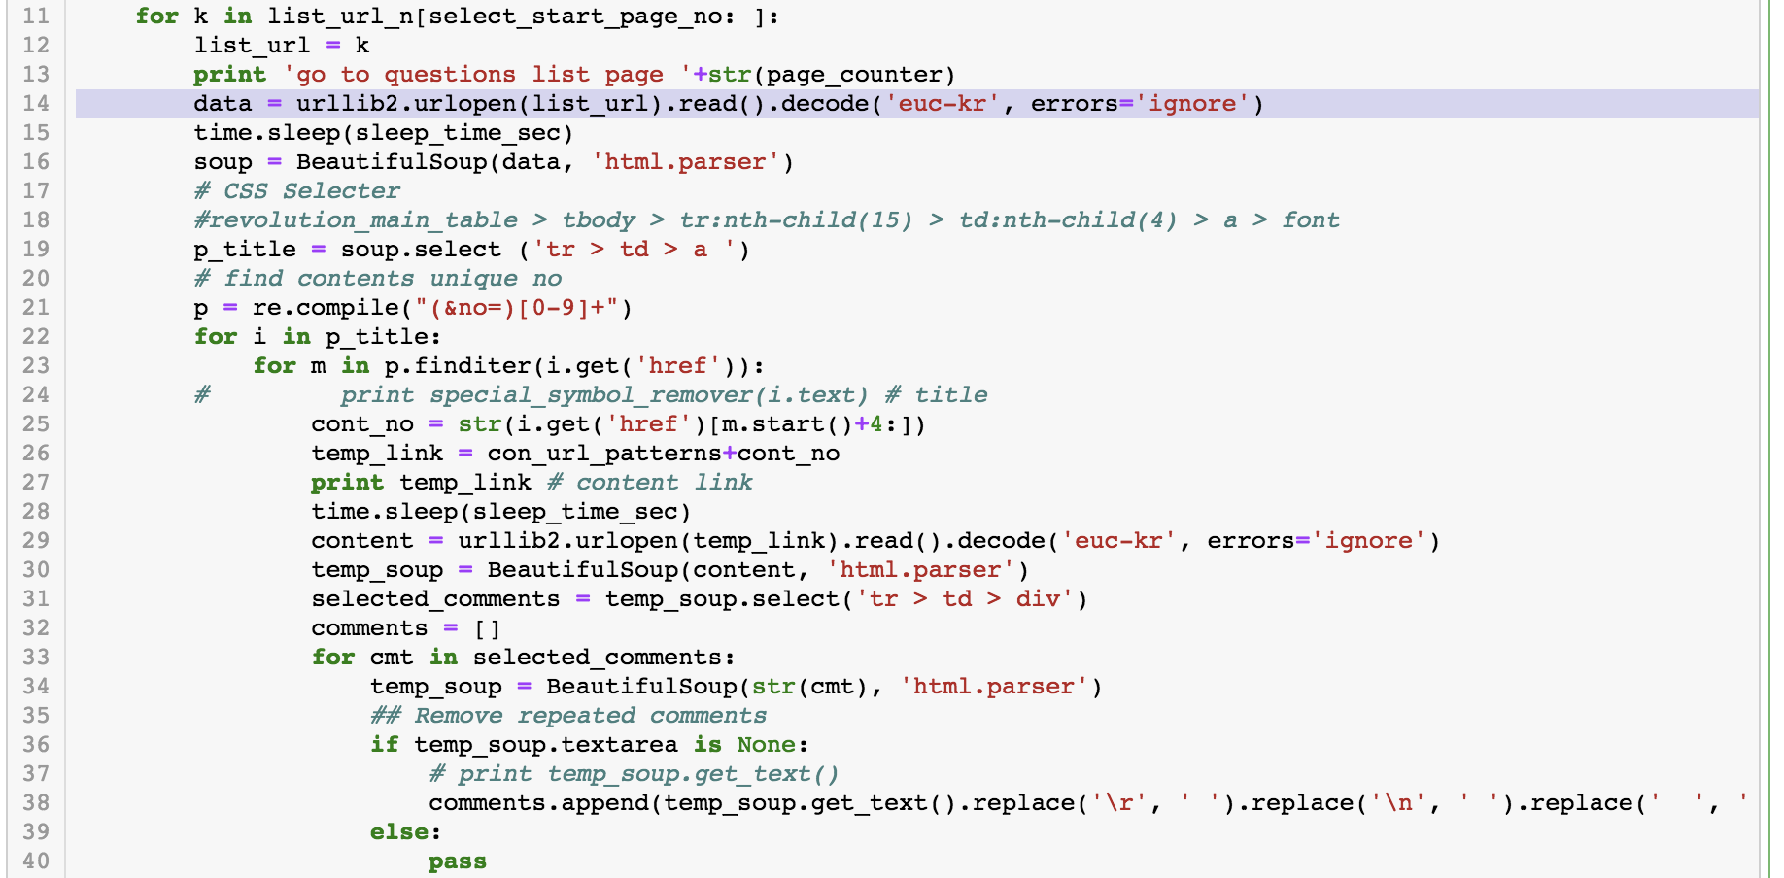
데이터 크롤링 Crawling
- 40 -
웹페이지에서 원하는 데이터를 직접 수집하는 기법. (ppompu_crawler_p2_v1.0.9.ipynb 참조)
Python에서 Web에 접속하는 라이브러리를 통해 페이지 정보를 읽어오고, 읽어온 페이지 상에서 파싱Parsing을 진행하여 원하는 자료구조에 저장함.

Slide 41
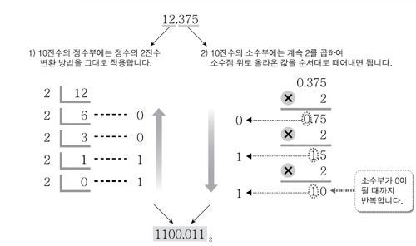
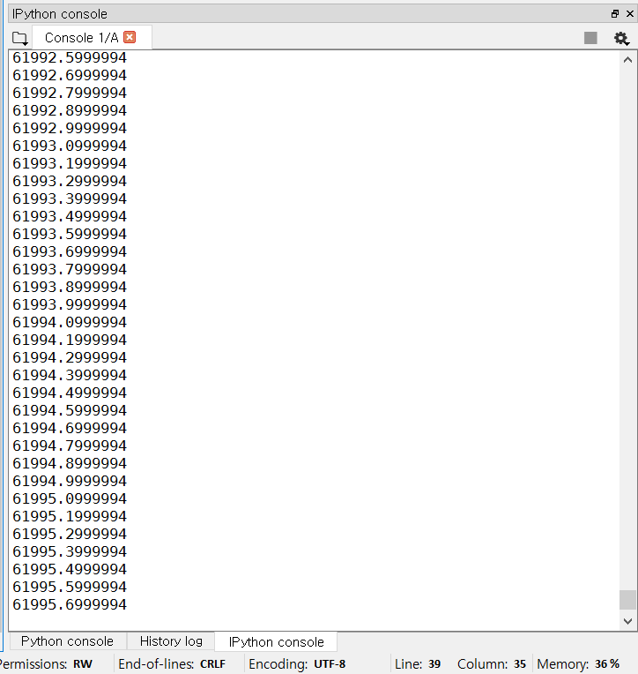
부동소수점 문제: 금융 데이터 다룰 때, 주의할 점
- 41 -
code > floating_point_number_error.py
십진법에서 사용되는 소수점 이하 자리를 이진법으로 표기하는 데에 오류가 발생
십진법 표기상에서 문제가 없던 숫자가 이진법에서 무한소수로 표기되면서 정확한 값 표기에 문제가 생김
더 읽을 거리
Microsoft, IEEE 부동 소수점 오류의 이해를 위한 자습서 https://support.microsoft.com/ko-kr/kb/42980
IEEE 부동소수점을 통한 성능 향상 http://www.gpgstudy.com/gpg2/gpg2s2-1draft.html

Slide 42
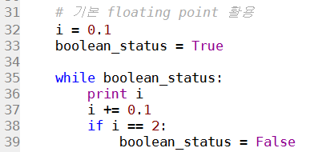
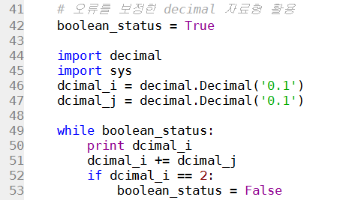
부동소수점 문제: 금융 데이터 다룰 때, 주의할 점
- 42 -
code > floating_point_number_error.py
십진법에서 사용되는 소수점 이하 자리를 이진법으로 표기하는 데에 오류가 발생
정확한 계산을 위해 decimal 자료형을 활용하나, 이 경우 시간복잡도/공간복잡도 측면에서 손실이 발생함을 인지하고 있어야 함.
또한 기본 자료형에서 지원하는 추가적인 method들이 모두 지원되지 않을 수 있음

Slide 43
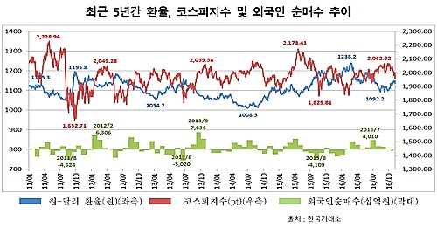
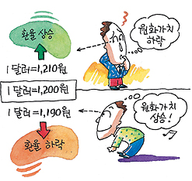
환율에 따른 거래소 만들기
- 43 -
Dictionary로 구성되어 있는 환율정보를 가져와서 각 국가별 통화로 환전해주는 환전소를 구성하시오. 단, Dictionary는 기본적으로 ‘Date: yyyy-mm-dd’를 가지고 있어 날짜별 환율 정보를 지니고 있으며 매일 새로 추가된다고 가정한다.
거래소는 부동소수점 연산에서 안전하도록 구현하시오.

Slide 44
감사합니다

